Slide 1

第八章：水污染管制
成大環工系名譽教授：溫清光

Slide 2
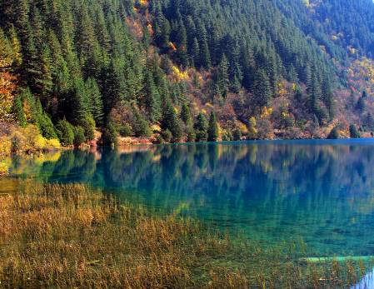
大綱
放流水管制方法
美日管制方法
台灣管制方法
環境容量求法
汙染負荷分配

Slide 3
8.1污染源的管制方法
1.管制方法演進：
濃度管制➔TBEL之總排放量管制➔QBEL之總(排放)量管制
2.目前實施情況：
美國TMDL屬於QBEL之總(排放)量管制。
目前日本總汙染負荷管制屬於TBEL之總排放量管制。
台灣：一般水質參數採濃度管制，受重金屬損害的水體採用濃度加嚴管制。
已規劃：總量管制計畫

Slide 4
8.2 美國水污染防治的演進與策略
8.2.1 演進
（1）水污染控制法（Water Pollution Control Act, WPCA）
1948年首先制定WPCA（又稱Clean Water Act, CWA，淨水法）保護水體水質但未能成功，因制定該法的主要宗旨只針對人體健康的保護而非環境。在1956到1961年間，聯邦政府加入補助，但僅止於提供污水處理廠的建設基金。

Slide 5
（2）依據水質基準的放流水管制（Water-Quality-Based Effluent Limit, QBEL）
1965年聯邦政府要求州政府制定水體水質基準，並依其基準進行污染負荷分配，美國最早的QBEL概念，也是總量管制與污染分配最早概念
但州政府需提出水質基準與人體健康間明確的因果關係，法令才有強制性。但州政府很難提出，所以沒有真正實施。

Slide 6
（3）國家污染排放削減系統（National Pollutant Discharge Elimination System, NPDES）
1972年CWA統一的水污染法規及國家標準，州政府參考國家標準和根據自身水體狀態及用途，維持原本的QBEL原則，或採用NPDES規定，以各行業別可行的污染處理技術及許可制度來做控制，類似濃度管制。
NEPDS要求事業1977年（第一階段）前以最實用處理技術（Best practical control technology currently available, BPT）處理廢水，1983年（第二階段）前需以最有效之處理技術（Best available technology economically achievable, BAT）處理廢水。到1977年前事業單位排放「毒性物質」才需用BAT處理，後來因影響企業成本甚大，展延至1989年。
實施TBEL雖有效控制點源，但有許多水體水質未達標準，有75%受NPS影響。

Slide 7
4）最大日總負荷管制（total maximum daily loads, TMDL）
1991年立法管制非點源，1996 EPA才逐漸要求各州恢復實施WQBEL，增加非點源污染量的削減，及推行TMDL國內稱為總量管制。
最大日總負荷：不超過水質標準之條件下，河段每日所能承受的最大污染負荷，包括點源（含MS4,類點源）負荷分配（waste load allocation, WLA）、NPS負荷（load allocation, LA）、安全保留量（margin of safety, MOS）。MOS一般定為TMDL之5%到10%。
TMDL = WLA + LA + MOS
TMDL不能大於河川所能承受的負荷（loading capacity, LC），LC≧TMDL，LC也相河川當於水體承載力（carrying capacity）或水環境容量（environmental capacity, EC）。

Slide 8
計算TMDL前要先指定水質參數，稱為關鍵水質參數（concern parameters），一般選取超過河川水質標準或危害水環境之項目。
TMDL實施流程：
水體水質用途調查與背景資料
發展適合的安全限度
污染現況與問題探討
建立點源與非點源污染負荷分配量
整治目標
研提總量管制實施計畫
污染負荷調查
水質模式建構與環境容量分析、容許排放量分析
規劃監測計畫，以追蹤TMDL執行成效

Slide 9
8.3 日本水污染管制方法
8.3.1濃度管制
表8.1：日本全國排水濃度基準(1971公告)
項目 | 最大限值 (日均值) | 項目 | 最大限值 (日均值)
pH | 陸5.8-8.6，海5-9 | 礦油 | 5
BOD | 160(120) | 動植物油 | 30
COD | 160(120) | 溶解性鐵 | 10
SS | 200(150) | 溶解性錳 | 10
總氮 | 120(60) | 銅 | 3
總磷 | 16(8) | 鉛 | 2
總大腸菌 | (30x10⁴) | 鉻 | 2
酚類 | 5 | - | -

Slide 10
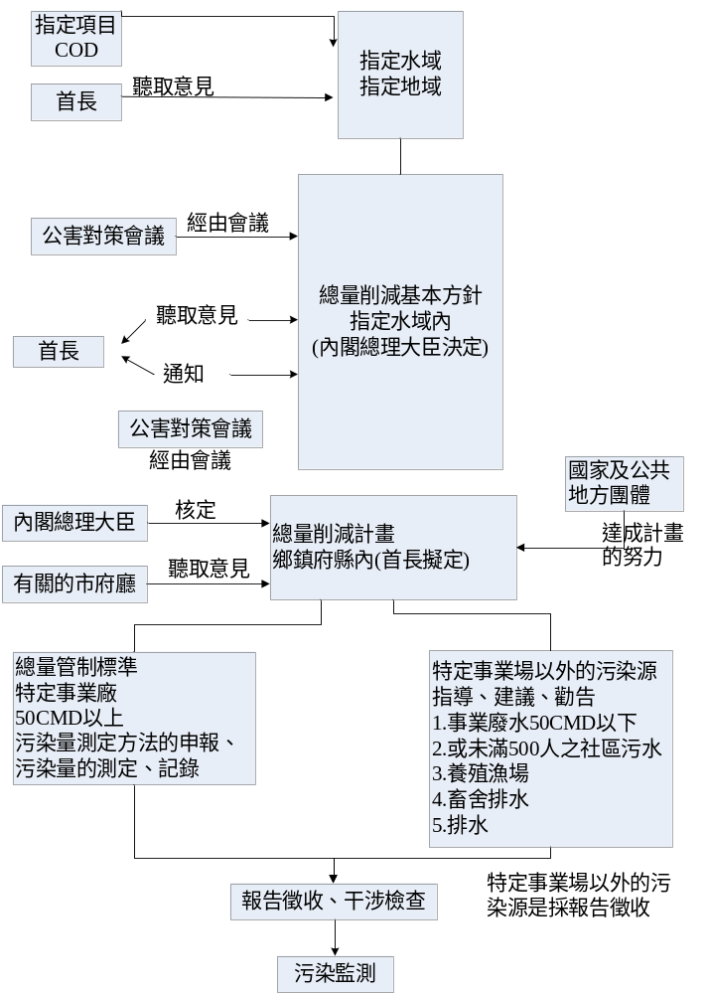
8.3.2總污染負荷排放管制(或總量減排管制)
流程圖

Slide 11
指定水域和地域
總量削減方針：
指定項目：COD，後來海域和湖泊再加氮、磷
先經過地方知事、相關人員和專家召開公害對策會做出建議，再由環境大臣訂定總量削減方針。方針計有：
(1)指定目標年：2-5年，以5年一期居多。若不能達標，再實施第二次、三次…之總量管制。
(2) 各種污染源應削減的目標量。
(3) 各都、道、府、縣應削減的比例。
(4)總量削減基本事項。

Slide 12
為達成削減目標量之主要措施對策
(a)生活排水：占污染比重最大，加強下水道之建設與維護、強化生活排放對策。
(b)事業排水：指定適當總量管制基準。
(c)其他對策：藉由教育、啟發等獲得理解與協助，以削減污染負荷總量。
(d)針對不適用水質總量管制之未規範或小規模事業，提供指導、建議，並推行與削減總量相關措施。
3. 總量削減計畫
各都、道、府、縣轄區內各污染源的削減目標量，包產業、生活、畜牧及其他的削減量。

Slide 13
4. 總污染負荷量管制基準(總量減排管制基準)
排放負荷基本公式： L=Q･C/1000
L =容許排放量(kg/d)，
Q =廢水量(cmd)，
C =污染物管制濃度(mg/L)。
1)新設事業
L=a･Q^{b}･10⁻³
2)既設事業+增建
L=［a･Q^{b-1}･(Q-Q₀)+C･Q₀〕10⁻³
Q₀=既設部分廢水量(cmd)，
C=依污濁防治法公告之排(放流)水標準(mg/L)(全國標準)
a、a _{o}=都道府縣市知事勘查污濁防治法公告之排放基準決定
0.8≦b<1=勘查事業之分布情況後決定，
0.9≦b_{o}<1=勘查事業規模後決定

Slide 14
3)既設事業
L=［a･Q^{b-1}･(Q-Q₀)+a_{o}･Q₀^{bo}〕10⁻³
4)污水下水道設備
L=C･d･Q･10⁻³
d≦1由知事視污水處理廠情況決定，
污水廠的容許排放不因Q而加嚴，因Q的增加是因用戶接管率增加引起的。
5.污染符荷之監視體制
各事業單位有測定水質和流量之義務

Slide 15
對集水區產業、人口密集區，實施污染負荷量管制無法達到水質標準時，才進一步實施總量管制
表8.3：日本總量減排與總量管制不同地方(環境省，2007)
 | 汚濁負荷量管制 | 總量管制
對象 | 所有湖沼 | 產業、人口密集區，實施污染負荷量管制無法達到水體水質標準的湖沼。
計畫位置 | 都道府県知事按照環境省之管制基準，訂定湖沼水質保護計畫。 | 都道府県知事按照環境省命令之管制基準，訂定湖沼水質保護計畫與湖沼總量削減計畫（削減目標、目標年度、目標達成方途等）。
業者之報告、測定等義務 | 無 | 報告義務特定設備､各排水系統之排出汚染量與狀態。
遵守義務等 | ・湖沼特定事業場者，有遵守管制基準之義務 ・汚濁負荷量不能適合管制基準時，要遵守都道府県知事的変更計畫和改善的命令。 | ・在指定地域内設置事業場者，有遵守管制基準之義務； ・汚濁負荷量不能適合總量管制基準時，要遵守都道府県知事的変更計畫和改善的命令。

Slide 16
8.3.3日本霞浦湖水質保全計畫(共五期)
a.1985年起４期20 年之「霞ヶ浦湖沼水質保全計画」
b.策略
點源：推行建造下水道及污水高級処理，推行高級処理型合併処理浄化槽，管制工場、事業場排水、整治家畜排泄物処理設備等対策、
非點源：推行農地適當施肥，整治森林等対策、
湖内対策：泥浚渫等

Slide 17
(1)霞浦湖水質保全第一期(1986-1990)
a.計畫方針：對各污染源採取均衡管制，綜合推行「水源區整治計畫」及「湖之有機機能與水質優養防治計畫」 。
b.目標：
水域 | COD目標值mg/L
西浦 | 8.9(7.2)
北浦 | 7.4(6.6)
常陸利根川 | 7.2(6.4)
全水域平均值 | (6.8)
（）水質基準點之年平均值

Slide 18
c.方法
(a)點源處理設備：
污水下水道處理36.6萬人。
新設水肥處理場，整治145個農村集落(5.4萬人)的排水設備。
家畜糞尿處理整治250處，飼料管理設備60處。
設置150t/d垃圾場、150t/d粗大垃圾場和整治2000m³最後處分場。
(b)直接淨化
流入河川(城下川、境川)及湖內(土浦沖、高崎沖)的底泥峻泄和藻類去除。

Slide 19
(c) 管制及其他措施
工廠排水對策：加強監測徹底執行放流水標準、依據湖沼法抑制污染負荷增大。
生活排水對策：維護管理合併淨化槽，促進生活雜排水處理，推行無磷清潔劑，防止廚餘和殘油排出
畜產系對策：放流水管制、畜舍構造與使用方法改善、促進糞尿農地還原正常化。
水產系對策：依據湖沼法標準規定投入飼料量、生產規模正常化、魚種改變、推行規模縮小化。
農業用地對策：施肥正常化、灌溉水管理合理化
市街地等對策：宣傳當地居民清掃街道、小水路
自然環境之保護：保護綠地和湖邊自然環境。
其他：市街、村設置地方水質監查員、研究中心

Slide 20
(2)霞浦湖水質保全第二期(1991-1995)
目標：全水域平均值：COD=6.1、TN＝0.8、TP＝0.051 mg/L
策略：
(a)點源處理設備：
污水下水道處理增加14.5萬人，推行去N、P高級處理。
進行132個農村集落(5萬人)去除N、P處理設備。
合併淨化槽整治3123個2.5萬人
水肥處理廠整治4個，去N、P處理
家畜糞尿處理(堆肥)整治74 set。
垃圾處理(8個665t/d)、粗大垃圾場(7個305t/d) 、最後處分場8個1503m³。
(b)直接淨化
流入河川 及湖內底泥峻泄，直生淨化設施和藻類去除。

Slide 21
(c) 管制及其他措施
工廠排水對策：加強監測徹底執行放流水標準、依據湖沼法抑制污染負荷增大。
生活排水對策：持續下水道建設，依水污染法指定區域加強廣告和污染水域直接淨化。
畜產系對策：畜舍構造與使用方法改善、促進糞尿肥料化設施正常處理。
水產系對策：與第一期同。
農業用地對策：施肥正常化、推行緩效性肥料(肥料上有裹覆ㄧ層樹脂，會緩慢釋放肥料 ，不需經過溶解，可直接撒佈於土壤上 )
市街地等對策：宣傳當地居民清掃街道、小水路
自然環境之保護：保護森林、農業綠地的機能，保護綠地和湖邊自然環境。
其他：設置地方水質監查員、污染管制機構，調查研究自然淨化方法。

Slide 22
(3)霞浦湖水質保全第三期(1996-2000)
目標：全水域平均值： COD：8.4=>7.4、
TN：0.87=>0.83、TP：0.093＝>0.085 mg/L
三期對策：
(a)持續進行工作：
污水下水道：普及率42=>53%，下水道水洗化率80=>87.5%。
進行農村集落從2.63萬人增加到6.81萬人。
推行合併淨化槽，抑制單獨淨化槽或轉換成合併淨化槽
家畜糞尿
強化工業事業廢水管制，推行企業環境管理與環境監察。
魚種改變、推行規模縮小化
促進霞浦湖之導水事業。

Slide 23
(b) 推行新淨化對策
i.流域對策
削減農業非點源污染
活用自然淨化機能，淨化河水或生活排水路
推動綜合水質保護與環境保護事業：
包括農村水質保護事業、河川治理事業和下水道事業和新技術的開發，利用水池、休耕地淨化水質，造成濕地，形成bio-tope(生物群集的生息空間)。
ii.湖內對策
前濱及沿岸之整治與保護
浮水植物帶之整治
應用等植生淨化設施之整備
造成濕地
利用湖邊週圍水道淨化生活雜排水之策略

Slide 24
iii. 流域綜合管理
都市區流出負荷之抑制
保護生態系和恢復自然淨化機能：農地森林保護與利用、湖沼之保護與恢復(施放魚苗、捕抓與抑制外來魚種)
流域綜合管理之檢討
(c)促進民眾參與和提升淨化意識
(d)設置霞浦環環境中心，負責：
調查、研究技術開發(如水質淨化)
民眾活動
國際交流
創新湖沼新環境等。

Slide 25
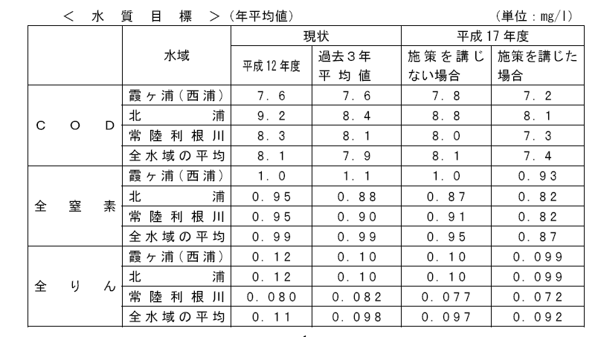
(4)霞浦湖水質保全第四期(2001-2005)
目標：
2000
不施策
施策
總氮
總磷

Slide 26
四期對策:
(a) 北浦淨化對策的強化
i. 北浦流域市街村生活排水指定重點處理，提升處理率
ii. 畜產排泄物對策：新增設87組共同處理設施
iii. 湖內對策：大丹氏川河口處設濕地 (口沉澱帶) ，檢討其他有效對策與實施
(b)市區、農地等面源對策
i.使用施肥植田機，抑制農業化肥溶出：使用3532台年抑制7063 t
ii.利用農田休耕時去N
iii.普及雨水滲透設施減少宅地與水流出
iv.清掃道路、測溝
v.擴大森林管理與保護，維持淨化水之機能

Slide 27
(c)流域綜合管理，促進住民關懷湖沼運動
(d)生活排水處理：
污水下水道普及率從46％提升至53％
增加18個農村集落排水設施
補助合併淨化槽6000個，處理23600人
(e)湖內淨化對策
峻泄西埔底泥800萬方
整備前濱植生帶（蘆葦）20處
整備大丹式川和園部川濕地
土浦市田村地區濕地再生
養殖業減量化（從5000 減至4700 )
捕抓有害、雜魚353 t
推行霞浦湖之導水事業

Slide 28
(e)河川等排水路直接淨化對策
清明川、櫻川和戀賴川直接淨化
堤防周邊雨水、農業水直接淨化
農業水路直接淨化
潮來市一處生活雜排水污染的水路直接淨化
(f)其他對策
工廠、事業廢水管制，20m³以下排水放流標準之檢討
研究中心推動調查研究工作

Slide 29
8.4台灣的水污染管制
8.4.1濃度管制
民國60年左右省政府：工礦放流水標準
假設河川有10倍稀釋能力訂。
經過十幾次修訂(加嚴)最近一次105/6/1
8.4.2總量管制
水污法第9條：以放流水管制標準，仍未達水體水質標準者，始以總量管制方式管制之。
102/4/3 公告：推動水污染總量管制作業規定(仿效美國TMDL訂定總量管制辦法)。
內容栽要：
依其水體水質分類標準或使用需求為基準，計算該水 體污染涵容能力，並據以規定各類污染源廢（污）水排放限 值或應採行削減措施之管制方式。

Slide 30
2.總量管制標的污染物擇定未符合水質標準。
3.地方環保局擬訂總量管制計畫：
（1）水體集污區環境背景。
（2）水體用途、水質標準及水文、水質調查評析。
（3）污染源及污染量調查分析。
（4）標的污染物及水質改善目標。
（5）設計流量、水體水質模擬模式。
（6）涵容能力分析。
（7）污染排放總量分配及安全邊際值。
（8）點源污染削減及排放量管制方式。
（9）非點源污染削減及可行削減措施。
（10）削減措施期程。
（11）水質監測及成效評估計畫。

Slide 31
4.管制對象：
點源：排放廢（污）水於實施總量管制水體之事業、污 水下水道系統之管理機關（構）。
類點源：雨水下水道、道路側溝或農田水利渠道，有匯 入水量及排注標的污染物於實施總量管制水體者之管理 機關（構）。
非點源：標的污染物因降雨沖刷，於實施總量管制水體 岸際，以漫地逕流方式排入水體者，該水體等水區土地 之管理機關（構）。

Slide 32
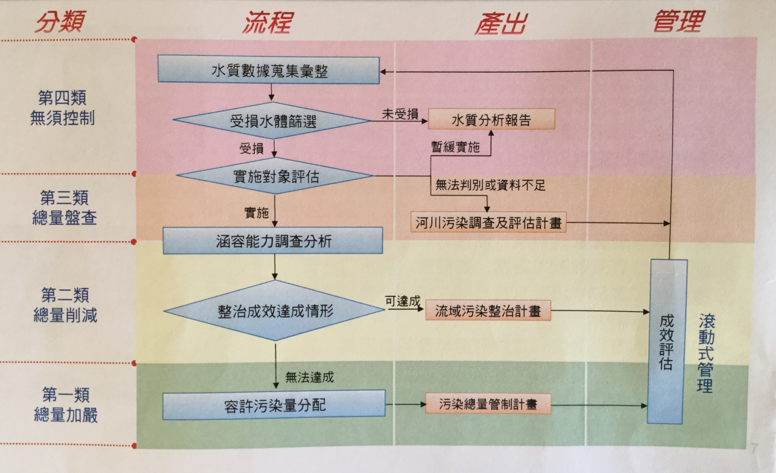
5.總量管制執行流程
受損水體指水體水質超過水質標準

Slide 33
流程說明：
水體水質調查，受損水體篩選：
第四類無須控制
第三類總量盤查
實施對象分析：水體、水質項目和汙染者。
水體集水區污染源污染量調查
第二類總量削減
水體水質模式建立
涵容能力分析
污染削減措施分工、期程和經費
整治(汙染削減)成效評估
第一類總量加嚴
總量分配(排放量削減分配)
排放濃度加嚴

Slide 34
排放加嚴例-桃園市
受損水體：常缺氧、RPI嚴重汙染。
1.老街溪與大坑坎溪(支流)匯流點以上：加嚴水質BOD、氨氮。
加嚴濃度：廢水量>1000 cmd。
 | 對象 | 限值mg/L | 備註(實施時間)
BOD | 新設 | 10 | 桃園標準
 | 既設 | 25 | 104/1/1標準，106/1/1新標七天平均15mg/L
氨氮 | 新設 | 10 | 105/1/1
 | 既設 | 75 | 104/1/1(舊標)
 | 既設 | 30 | 光電、晶圓、半導體科學園區污水廠106/1/1起之標準，其他舊標。

Slide 35
2.新街溪、埔心溪與黃墘溪(支流)匯流點以上集水區
加嚴水質6種重金屬：危害農田土壤和灌溉水重金屬。
一級=引灌水超標(灌溉水標準)，二級=間接引灌水未超標。
管制區 | 對象 | Cu | Zn | Ni | Cd | T. Cr | Cr⁺⁶
一級 | 不得新設，既設不得增排
 | 既設 | 0.2 | 2.0 | 0.2 | 0.01 | 0.1 | 0.025
二級 | 既設 | 1.5 | 2.5 | 0.5 | 0.015 | 1.0 | 0.25
 | 新設 | 0.2 | 2.0 | 0.2 | 0.01 | 0.1 | 0.025
工業區下水道 |  | 1.5 | 2.5 | 0.5 | 0.015 | 1.0 | 0.25
管制區外 |  | 3.0 | 5.0 | 1.0 | 0.03 | 2.0 | 0.5
放流水標準 |  | 3.0 | 5.0 | 1.0 | 0.03 | 2.0 | 0.5
水體水質標準 |  | 0.03 | 0.5 | - | 0.01 | - | 0.05
灌溉水標準 |  | 0.2 | 2.0 | 0.2 | 0.01 | 0.1 | -

Slide 36
8.5水環境容量(environmental capacity，EC)
1.環境容量之定義
環境承載力(carrying capacity)
涵容能力(assimilative capacity)，或承載力(loading capacity，LC)
2.環境容量之求法
水質模式法
污染負荷延時曲線法(pollution loading duration curve method，簡稱LDC法)

Slide 37
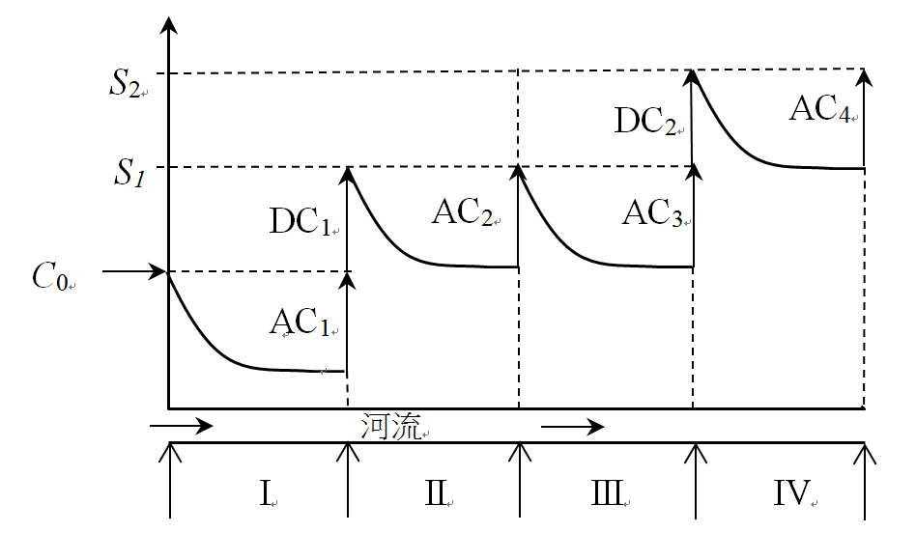
8.5.1 一階分解汙染物之EC求法
(1)水體之稀釋容量(DC)
EC=DC + AC
DC=Q(S – C₀)
DC=Q(S₂ - S₁) ， S₂>S₁
圖8.5：集中負荷之環境容量

Slide 38
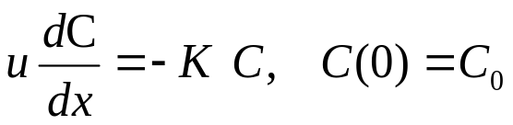
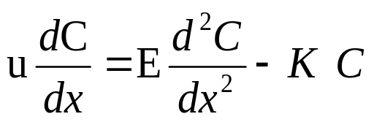

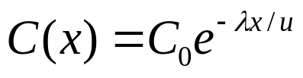
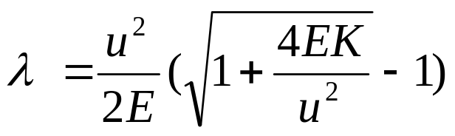
(2)水體之自淨容量
非感潮河川用Streeter-Phelps方程式：
感潮河段用O’Connr-Dobbins模式：
通解：
非感潮：
λ=K
感潮：

Slide 39


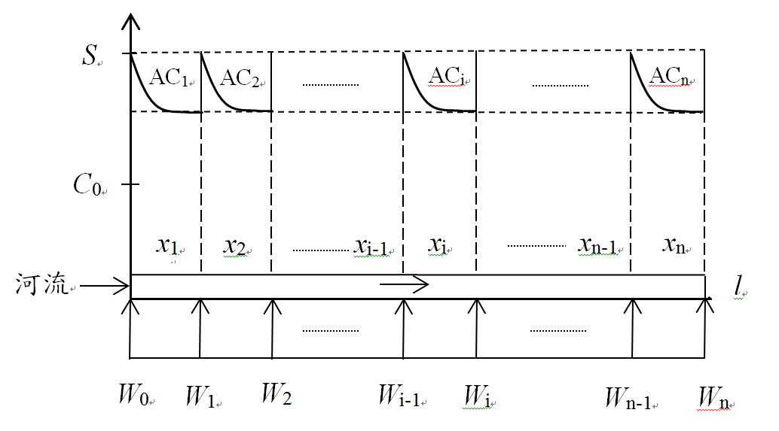
長度為 l 的河段裡，該河段的自淨容量
l分成 n小 段：
n→無窮大 ：
AC=W(S,l)=Q S λ t=λVS
圖8.6：河道均佈負荷時之水質變化

Slide 40
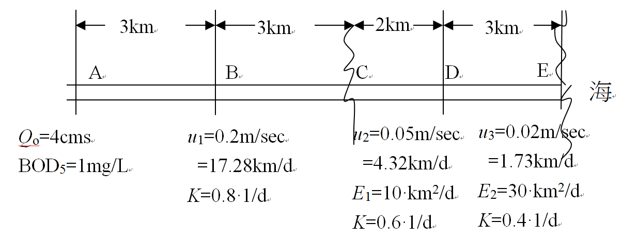
例8.2：有一河段如下圖，上游源頭水(head water)流量Q₇₅=4 cms，BOD₅=1 mg/L，求各段之EC，但水溫20℃，河川用途為乙類(水質基準S=2 mg/L)，A 至C平均流速u₁=0.2 m/sec，C點為感潮界線，感潮段兩個潮汐周期(25 hr)之CD u₂=0.05 m/sec，DE u₃=0.02 m/sec 。其他條件如下圖，求各河段之涵容量。

Slide 41
解：簡化→假設各種水樣BOD₅與BODu(最終BOD)比例都是固定的，模式BOD的濃度都是BODu，因比例固定，所以用BOD₅代替。
a).AB段：
EC_{AB}=DC+AC=Q(S - C_{o})+ λSV=Q(S-C_{o})+Q t λ S
S=2mg/L，C_{o}=1mg/L，λ=0.8 1/d=K， t=l/u=3/17.28=0.174 d
DC=4･(2-1)･86400･10-3=346 kg/d
AC=4･0.174･0.8･2･86.4=96 kg/d
346 kg/d為源頭水之稀釋容量，96 kg/d為AB段之自淨容量。
b).BC段：
本段只有自淨容量，條件與AB段相同，AC=96 kg/d。

Slide 42

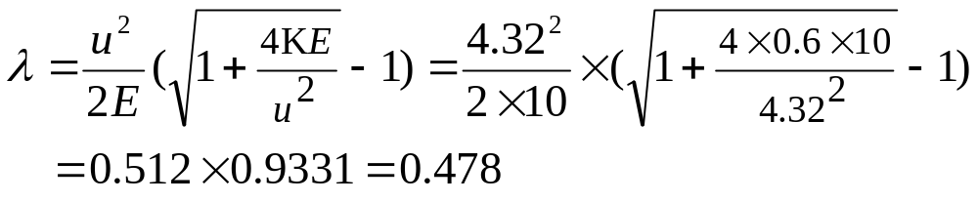
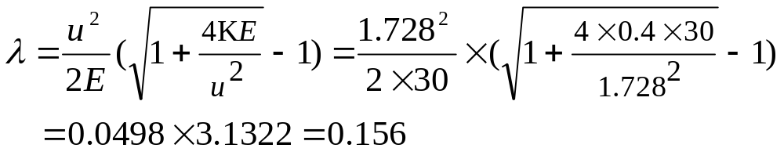
c) CD段
，t=2/4.32=0.463 d
EC_{CD}=AC=λSQt=0.478･2･4･86.4･0.463=153 kg/d
d). DE段
t=3/1.728=1.736 d

Slide 43
e). 河水總容量：
河段 方法 | AB |  | BC | CD | DE | Total
 | 稀釋量 | 自淨量
容量，kg/d | 346 | 96 | 96 | 153 | 187 | 878

Slide 44
2.集中排入之河川環境容量
(1)不計排入廢水流量的河川環境容量
例8.3：在例8.2的何況下，若污染物是集中排入，求各河段的環境容量。
解：根據水質模式知，各節點的濃度達到水質基準時的自淨容量最大。由圖8.5：

Slide 45
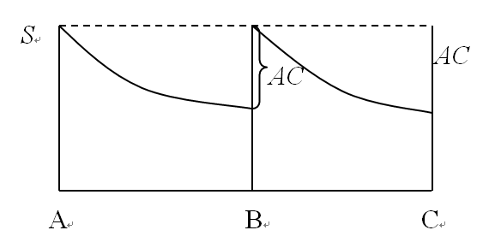
（a）AB段
源頭水的稀釋容量EC_{AB} = DC = Q(S – Co) = Q(S-Co)
S = 2mg/L，C_{o} = 1mg/L，λ = 0.8 1/d = K，t = l/u = 3/17.28 = 0.174d
DC = 4 × (2-1) × 86400 × 10⁻³ = 346kg/d
如下圖自淨容量AC = QS(1 - e^{-Kt}) = 4 × 86.4 × 2 × (1 – e^{-0.8 × 0.174}) = 90kg/d
90 kg/d雖是AB段之自淨容量，但在下一段的B點才能排入的容量。

Slide 46
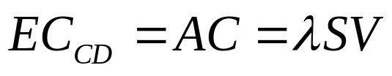

（b）BC段
本段只有自淨容量，條件與AB段相同，AC=90 kg/d，但在下一段的C點才能排入的容量。
（c）CD段
t = 2/4.32 = 0.463d
$$AC=QS\left(1−e^{−\frac{λl}{u}}\right)=4 × 2 × 86.4\left(1−e^{−0.478 × 0.463}\right)=137$$
CD段的AC=137 kg/d，但在下一段的D點才能排入的容量。

Slide 47

（d）DE段
t=3/1.728=1.736 d
$$AC=QS\left(1−e^{−\frac{λl}{u}}\right)=4 × 2 × 86.4\left(1−e^{−0.156 × 1.736}\right)=164$$
DE段的AC=164 kg/d，但在下一段的E點（已到海）才能排入的容量。
（e）河水總容量
河段 方法 |  | AB |  | BC | CD | DE | Total
 |  | 稀釋量 | 自淨量
容量 （kg/d） | 均布排入 | 346 | 96 | 96 | 153 | 187 | 878
 | 集中排入 | 346 | 90 | 90 | 137 | 164 | 827

Slide 48


8.5.2 水質模式求河川承載容量（LC）法
例8.4：用下面Streeter-Phelps非感潮河段之水質模式求河川所能承受的之BOD負荷。
$$L=L_{0}e^{−K_{1}t}$$
$$D=\frac{L_{0}K_{1}}{K_{2}−K_{1}}\left(e^{−K_{1}t}−e^{−K_{2}t}\right) + D_{0}e^{−K_{2}t}$$
D = Cs－C
L₀、L分別為污水注入點和時間t之BODu，
D₀ =污水注入點之缺氧濃度= C_{s}－C₀，
C₀ =污水注入點河水之DO（mg/L）。

Slide 49
例8.4：今有一河段長5 km，河水用途分類為乙類，水質標準BOD₅ < 2 mg/L，DO > 5.5mg/L，上游河水的流量Q₇₅ = 1m³/sec，平均流速為0.1 m/sec，水溫為25℃，DO = 7mg/L，BOD₅ = 0.5mg/L。已知在20℃河水分解速率常數K₁和再曝氣係數K₂分別為1.0和2.5 1/d。
解：根據題意，河水承受之BOD污水後，BOD濃度會增加DO會降低，但在5 km河段內任何一點河水的DO > 5.5mg/L，BOD₅ < 2mg/L。
1)求河水BOD₅與BOD_{u}換算係數
假設河水剩餘BOD（培養箱）之分解係數k = 0.1（K = 0.23） 1/d（20℃）。

Slide 50


$${BOD}_{5}={BOD}_{u}\left(1−e^{−kt}\right)={BOD}_{u}\left(1−e^{−0.23 × 5}\right)$$
$${BOD}_{u}=1.46 {BOD}_{5}$$
水質標準BOD₅換算成BOD_{u} = 1.46 × 2 = 2.92mg/L，此值是在20℃下，需再換算成25℃BOD_{u}。根據文獻溫度每增減1℃BOD_{u}比20℃時增減2%，但另派學這認為增加不顯著。為簡化起見，設BOD_{u}不隨溫度增減，
$${BOD}_{u(25℃)}≈{BOD}_{u(20℃)}=2.92 mg/L$$
2)求25℃時之K₁（25℃）、K₂（25℃）
K1(25℃) = K1(20℃) × 1.047(25-20) = 1.0 × 1.0475 = 1.26 1/d
K2(25℃) = K2(20℃) × 1.022(25-20) = 2.5 × 1.0225 = 2.79 1/d

Slide 51

3)求符合BOD5水質標準2 mg/L下，可承受之L0與LC
$$\frac{L}{L_{0}}=e^{−1.26 t}$$
L₀ ≦ 2.92mg/L，當t = 0，L值最大。所以在污水排入點BOD濃度最大，即L_{max} = L₀。因此BOD負荷承載力
LC_{(BOD)} = 2.92 × Q = 2.92 × 1 × 86.4 = 252kg/d (BOD_{u}) = 252/1.46 = 173kg/d(BOD₅)
必須扣除源頭河水夾帶下來之剩餘BOD量，所以容許排入之BOD量
L_{a} = 173–(0.5 × 1 × 86.4) = 130kg/d

Slide 52

4)求符合DO水質標準5.5 mg/L下之河水DO濃度變化
D₀ = C_{s}－C₀ = 8.38－7 = 1.38 mg/L
$$D=\frac{1.26 L_{0}}{2.79−1.26}\left(e^{−1.26 t}−e^{−2.79 t}\right) + 1.38 e^{−2.79 t}$$
L₀ = 2.92和L₀ = 7.75mg/L代入（8.21）式，t = x/u = x/(0.1 × 86.4)，x = 0~5km，做圖。

Slide 53
河水DO不得少於5.5mg/L，當污水流入混和後之BOD_{u} = 7.75mg/L時，在3.5km處之C_{c} = 5.5mg/L。所以若以DO為水質標準時，
LC_{(DO)} = 7.75 × Q = 7.75 × 1 × 86.4 = 670 kg/d(BOD_{u}) = 670/1.46 = 460kg/d(BOD₅)
可容許排入之BOD₅量。
L_{a} = 460 – (0.5 × 1 × 86.4) = 417kg/d
5)最後河水之承受負荷
LC_{（BOD5）}=173 kg/d

Slide 54
8.5.3 負荷延時曲線法（Load Duration Durve, LDC）
略。

Slide 55
8.6總量分配(waste allocation)
8.6.1總量分配考慮因子
(1)污染源之位置及其污染貢獻度
(2)關鍵指標污染物之訂定
(3)所需削減污染量之可行性
(4)各污染源間之分配公平性
(5)執行中或計畫中之控制措施
(6)利益關係人之權益

Slide 56
8.6.2容許排放量分配方法
1.等去除率法(uniform treatment)
2.分區等去除率法(zoon uniform treatment)
3.等排放濃度法(uniform discharge)
4.等比例去除率法(proportional discharge)
5.排放量比例分配法
6.最小總處理成本法(least treatment cost)
7.行政協調分配法

Slide 57
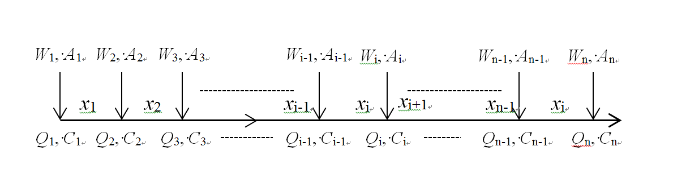


8.6.3流域分配
1.等比例分配法
$$A=πr^{2}$$
(1)目標函數為

Slide 58

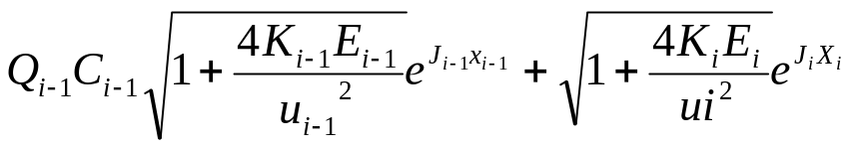
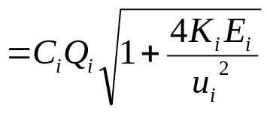
(2)限制條件有
a.水質基準點之水質標準限制
C_{i}≦S_{i}
C_{i}:第河段上游河中之污染物濃度
S_{i}：第i河段水質標準(為已知值)
b.河川自淨作用之限制
非感潮段
感潮段

Slide 59
c.容許排入污染負荷與流達污染量等比例之限制
W_{i}=第i個段流達之污染量。
A_{i}/W_{i}=a
4.流達污染量等於涵容能力之限制：
A_{i}≦EC_{i}
線性規劃問題(linear programming)，借用XCELL「資料」「規畫求解」演算，可以解出A_{i}。

Slide 60
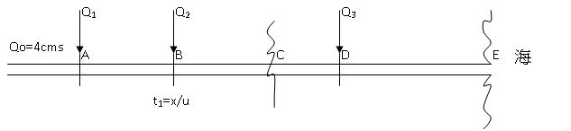
例8.3：在例8.2中若污染負荷從A、B、D點排入河川(下圖)，流量各為0.5 cms，BOD₅的濃度分別為10、8 及10mg/L，各河段之環境容量如表8.5，以等比率流達污染負荷分配法分配，求各河段之最大排入容量。
河段 方法 | AB |  | BC | CD | DE | Total
 | 稀釋量 | 自淨量
容量（kg/d） | 346 | 96 | 96 | 153 | 187 | 878

Slide 61
1.各河段之最大容許排入負荷
各河段保留20%環境容量，做為安全保留量和未來新增污染排入量之用，由表8.5得各河段之80%之環境容量如下表：
河段 方法 | AB |  | BC | CD | DE | Total
 | 稀釋量 | 自淨量
EC，kg/d | 277 | 77 | 77 | 122 | 183 | 736

Slide 62
2.求流達之污染負荷
A點：W₁=0.5･10･86.4=432 kg/d
B點：W₂=0.5･8･86.4=345 kg/d
D點：W₁=0.5･20･86.4=432 kg/d
3.目標函數
設A、B、D點容許流入負荷分別為A₁、A₂、A₃。
目標函數： Max. A₁+A₂+A₃ (1)
4.限制條件：
容許流達量要小於河段EC
A₁≦277+77=354 (2)
A₂≦77+122=199 (3)
A₃≦183 (4)

Slide 63

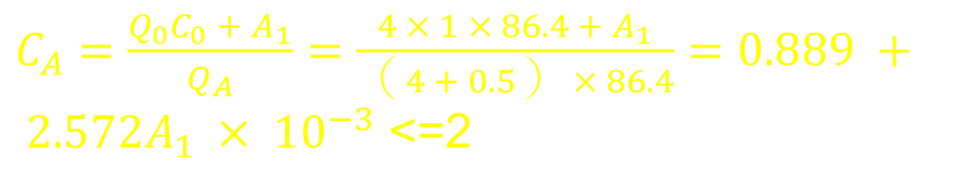
$C_{A}=\frac{Q_{0}C_{0} + A_{1}}{Q_{A}}=\frac{4 × 1 × 86.4 + A_{1}}{（4 + 0.5） × 86.4}=0.889 + 2.572A_{1} × {10}^{−3}$ <=2
A₁≦432

Slide 64



B點之濃度：
$$C_{B}=\frac{Q_{A}C_{A}e^{−\frac{Kx}{u_{1}}} + A_{2}}{Q_{B}}=\frac{4.5 × C_{A}e^{−0.8 × \frac{3}{17.28}} × 86.4 + A_{2}}{\left(4.5 + 0.5\right) × 86.4}$$
$$=0.783C_{A} + 2.315A_{2} × {10}^{−3}=0.696 + （2.014A_{1} + 2.315A_{2}） × {10}^{−3}$$
$$0.696 + （2.014A_{1} + 2.315A_{2}） × {10}^{−3}\text{≦}\text{1304}$$

Slide 65


C點之濃度
$$C_{C}=\frac{Q_{B}C_{B}e^{−\frac{Kx}{u_{1}}}}{Q_{C}}=\frac{5 × C_{B}e^{−0.8 × \frac{3}{17.28}}}{5}=0.870C_{B}$$
$$=0.606 + （1.752A_{1} + 2.014A_{2}） × {10}^{−3}$$
≦2
$$1.752A_{1} + 2.014A_{2}$$
≦1394

Slide 66




D點之濃度
$$C_{D}=\frac{{Q_{C}C}_{C}e^{−\frac{λx}{u_{1}}}}{Q_{D}\sqrt{1 + \frac{4K_{1}E_{1}}{u_{1}^{2}}}} + \frac{A_{3}}{{86.4 × Q}_{D}\sqrt{1 + \frac{4K_{2}E_{2}}{u_{2}^{2}}}}$$
$$\sqrt{1 + \frac{4K_{1}E_{1}}{u_{1}^{2}}}=\sqrt{1 + \frac{4 × 0.6 × 10}{{4.32}^{2}}}=1.512$$
$$\sqrt{1 + \frac{4K_{2}E_{2}}{u_{2}^{2}}}=\sqrt{1 + \frac{4 × 0.4 × 30}{{1.728}^{2}}}=4.132$$
$$C_{D}=\frac{4.5C_{C}e^{−0.478 × 0.463}}{5 × 1.512} + \frac{A_{3}}{5 × 4.132 × 86.4}=0.477C_{C} + 0.560A_{3} × {10}^{−3}$$

Slide 67

$$C_{D}=0.477（0.606 + \left(1.752A_{1} + 2.014A_{2}\right){10}^{−3}） + 0.560A_{3} × {10}^{−3}$$
$$=0.289 + （0.836A_{1} + 0.961A_{2} + 0.560A_{3}） × {10}^{−3}$$
≦2
$$0.836A_{1} + 0.919A_{2} + 0.560A_{3}$$
≦1711
3.流達污染負荷等比例分配的限制
設容許排入負荷與流達負荷的比例為a，
則 A₁/W₁=A₂/W₂=A₃/W₃=a
即 A₁/A₂=W₁/W₂=5/4， A₂/A₃=W₂/W₃=4/5
即 A₁=A₃ （9） A₃=1.25A₂

Slide 68
課程結束
謝謝大家

